Slide 1

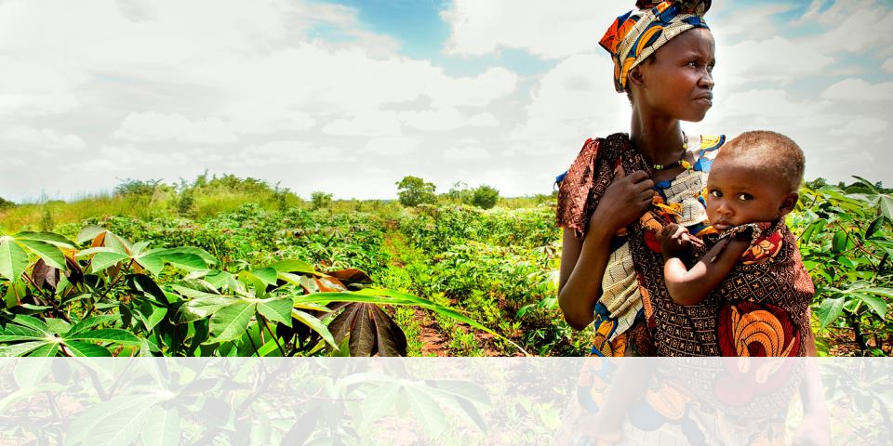

Atelier du Réseau Climat Développement – 14/04/2015
COMMENT EST TRAITEE LA QUESTION DU GENRE DANS LES NEGOCIATIONS CLIMAT?
Copyright © 2012 Cooperative for Assistance and Relief Everywhere, Inc. (CARE)

Slide 2
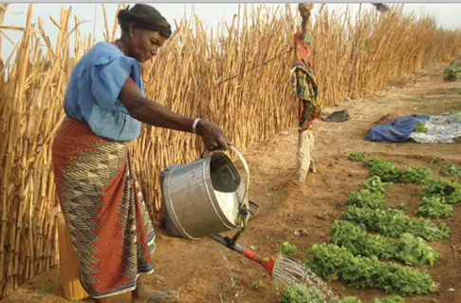
Une double injustice
Etre un homme ou une femme constitue souvent un facteur décisif pour déterminer le niveau de risques face aux chocs climatiques mais aussi les ressources et options que les personnes ont pour anticiper ou réagir.
Changement climatique
Populations pauvres sont les plus touchées par les impacts du CC mais aussi les moins dotées en termes de ressources pour faire face aux phénomènes météorologiques extrêmes et aux variations du climat.
Inégalités de genre
Différences en termes d’opportunités, d’accès et de contrôle des ressources, d’accès aux droits continuent d’exister entre femmes et hommes, filles et garçons.
.
Notes:
The injustice of climate change is clear. People living in poverty all over the world, who have done the least to contribute to greenhouse gas emissions that trigger global warming, are worst affected by climate change impacts.
Gender inequality is a long-standing and pervasive social injustice. Gaps in gender in life chances, opportunities, resources and rewards between women, men, girls and boys continue to exist worldwide. In some countries these gaps are growing, while in others they are shrinking, but nowhere in the world have they yet been fully overcome. True, the global community has in recent years made great strides when it comes to signing agreements and conventions that promote gender equality. But real and tangible action lags far behind the rhetoric. For example, men continue to hold the vast majority of top positions in political and economic spheres. And violence against women and girls continues to be endemic worldwide.
The double injustice is that gender inequalities – as far removed as they may seem from a problem that started with greenhouse gas emissions – are deeply related to the unequally distributed causes and impacts of climate change on people living in poverty.
Women's livelihoods rely on natural resources (water, fish, agricultural land) highly dependent on natural hazards.
Strong influence of cultural norms on unequal distribution and use of rights, resources and power which determine individuals’ livelihoods.
=> Women account for some 60% to 80% of food production in developing countries but hold only 10 to 20% of land titles.
Women and children are 14 times more likely than men to die during a disaster
Climate induced migration is a strategy mainly used by men.
=> Women face significant additional workload and are more vulnerable to gender-based violence.
In some situations, men are disproportionately vulnerable: more immediate deaths among men when hurricane Mitch struck Central America in1998
=> Men engaged in open-air activities, social expectation of“heroic” risk-taking behaviour.

Slide 3

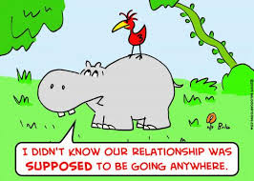
L’égalité des genres dans la COP, un couple qui met du temps à se former
En 2001, à Marrakech, la COP commence à s’intéresser à l’égalité des genres
Puis s’ensuit une longue série de « je t’aime, moi non plus… »
…jusqu’en 2010 et les retrouvailles, marquées par les accords de Cancun
… et en 2012 la COP18 propose un engagement pour de bon en faisant de l’égalité des genres un point permanent de l'ordre du jour des négociations
En 2013, l’engagement se concrétise à la COP19 grâce à un atelier du SBI sur l’égalité des genres, les changements climatiques et les négociations
Et en 2014, à Lima, c’est l’adoption d’un programme de travail de deux ans sur le genre.
Notes:
COP7 en 2001 à Marrakech, la thématique du genre émerge avec un focus sur l’absence quasi totale des femmes dans le processus. Les Parties s’accordent pour adopter la Décision 36/CP.7 qui reconnaissait l’importance de l’égalité des genres dans la prise de décision sur le climat, qui poussait les parties à nominer des femmes aux positions élues de la CCNUCC et qui demandait au Secrétariat de donner des informations sur la composition homme/femme des organisations de la CCNUCC comportant des postes élus.
Hibernation jusqu’à la COP16 de Cancun en 2010 dont les accords faisaient une large place aux questions de genre. L'importance de l'égalité des sexes et la participation effective des femmes ont été reconnus dans divers décisions, y compris sur l'adaptation, l'atténuation, le transfert de technologie et le renforcement des capacités.
2012 à la COP 18 à Doha, au Qatar que l’intégration de l’égalité entre les sexes, comme point permanent de l'ordre du jour des négociations sur le climat, est officiellement entérinée. Decision 23/CP.18:
-additional efforts need to be made by all Parties to improve the participation of women in bodies established pursuant to the Convention and the Kyoto Protocol
-Decides to enhance decision 36/CP.7 by adopting a goal of gender balance in bodies established pursuant to the Convention and the Kyoto Protocol
-Also invites Parties to strive for gender balance in their delegations to sessions under the Convention and the Kyoto Protocol
Warsaw United Nations Climate Change Conference, November 2013
In Warsaw, SBI 39 adopted conclusions contained in document FCCC/SBI/2013/20 noting with appreciation the submissions made by Parties and admitted observer organizations on options and ways to advance the gender balance goal and welcoming the information provided at the in-session workshop on “Gender, Climate Change and the UNFCCC”, held on 12 November 2013. The SBI also welcomed the report by the secretariat on gender composition contained in document FCCC/CP/2013/4 and noted with concern that the majority of bodies under the Convention and its Kyoto Protocol have memberships where less than 30 per cent are women, with lows of 11–13 per cent in some cases. The SBI agreed to continue to work under this item at SBI 41.
En 2013, un atelier a été organisé sur le genre, les changements climatiques, et les négociations lors de la COP19 à Varsovie où les pays et les observateurs ont fait des propositions sur la manière de faire progresser l'objectif d'équilibre entre les sexes. C’est également à Varsovie que le secrétariat des Nations Unies sur le climat a indiqué que moins de 30% des négociateurs représentant leurs pays étaient des femmes.
COP20 à Lima: Entérine le développement d’un programme de travail sur une période de deux ans afin de promouvoir l’équité entre les sexes et contribuer à la définition et mise en œuvre de politiques climatiques prenant en compte les besoins spécifiques à chaque sexe. Parmi les activités prévues :
ateliers de sensibilisation et de formation pour les membres féminins et masculins des délégations sur les enjeux et interactions entre genre, atténuation, adaptation,
un renforcement des capacités des femmes faisant partie des délégations , en particulier des pays les plus affectés par les impacts du changement climatique, pour participer activement aux négociations, désignation un point focal senior sur le genre, responsable de l’élaboration et de la mise en œuvre d’un plan d’action dans le cadre du Programme de Lima, sur la base des ressources existantes.

Slide 4
Concrètement, le genre est où dans la CCNUCC?
32 décisions de la CCNUCC dotées d’une référence à l’égalité des genres (dont 5 uniquement sur la participation des femmes aux entités de la CCNUCC)
Prise en compte inégale du genre selon les thématiques:
Notes:
Adaptation: 10 décisions. Cadre de la CCNUCC sur adaptation intègre l’approche genre dès le début (NAPs). Mise en avant des vulnérabilités des femmes aux impacts => Lien plus facile à faire
Mitigation: le moins de décision ayant une référence au genre (seulement REDD+)
Finance: à travers le Fonds Vert dont une approche sensible au genre, composition équilibrée du CA/ Secrétariat et mise en avant des contributions de multiples acteurs dont les femmes
Jusqu’à Doha, focus sur la participation des femmes et la parité dans les instances de décision de la CCNUCC.
Out of 32 current decisions that reference gender, 5 explicitly refer only to gender balance and enhancing
women’s participation on boards and bodies. A further 8 decisions recognize both the need for gender balance
and a gender-sensitive approach.
• Adaptation is so far the area in which the most robust gender-sensitive language has been integrated, with a total of 10 decisions integrating gender references. This could be due in part to the following:
• The first decision, from COP7 in 2001, to integrate a gender-sensitive approach mandated that national
adaptation programmes of action be guided by gender equality;
• From the outset of the current UNFCCC adaptation framework, it was mandated that adaptation should follow
a gender-sensitive approach; and
• Early research and awareness raising highlighting the linkages between gender and climate change framed
women predominantly in terms of their vulnerability to climate impacts, making the link to adaptation more
relevant to policy-makers than in other areas such as mitigation and technology.
• Out of the main areas of negotiations (adaptation, mitigation, finance, technology and capacity-building) mitigation has the lowest number of decisions that reference gender, with no guiding mandate for gendersensitive mitigation actions. Gender considerations are only included in relation to REDD+ and response measures,with the latter only referring to women as a “vulnerable group”.
• Under finance, the decision on the Green Climate Fund addresses gender in a more holistic manner- across
several aspects of the Fund’s governing rules and procedures from the outset- mandating a gender-sensitive
approach to the Fund’s actions, promoting gender-balance in the Board/ Secretariat composition, and promoting
the input of stakeholders, particularly women (not specifically framed as vulnerable in this instance).
• In the decisions explicitly on gender, the original decisions (36. CP.7 and 23/CP.18) are framed solely around enhancing women’s participation and gender balance in UNFCCC decision making. However, decision 23/CP.18 called for a workshop at COP19 to address gender-sensitive climate policy, as well as mandated a standing
agenda item on gender at the COP. The current conclusions under this agenda item (FCCC/SBI/2013/L.16) include proposals for workshops to further clarify the intersection of gender in all areas of the negotiations, as well as to monitor the implementation of gender-sensitive climate policies and actions. A further decision on gendersensitive climate policy under this agenda could support a holistic approach to monitoring and implementation of all other decisions on gender under the UNFCCC (as compiled here), which could work to support more effective implementation.

Slide 5
Mais un essai qui reste à transformer…
Lima: Initiative cruciale sur la genre s’est heurtée à plusieurs défis et a résulté en un langage peu ambitieux.
Pression exercée par un nombre très limité de gouvernements remplacer le terme «égalité» par «équité»
Egalité voit sa portée limitée par les conditions et circonstances spécifiques à chaque Etat
< 30%
Des membres des différentes entités de la CCNUCC sont des femmes, voire seulement 11 à 13 % dans certains cas (2013).
Notes:
Décision n’encourage que de manière limitée les Etats à adopter une approche plus proactive pour promouvoir l'égalité des sexes dans toute action climatique, à accroitre le nombre de femmes au sein de leurs équipes de négociations et à fournir des informations sur les avancées réalisées dans ce domaine.
“Pression exercée par un nombre très limité de gouvernements, le terme « égalité des sexes » qui aurait dû être présent tout au long du texte a été remplacé par « équité entre les sexes ».
Apparaissant toutefois au 3ème paragraphe du Programme de travail de Lima concernant les progrès observés jusqu’alors, le terme « égalité des sexes » voit sa portée limitée par les conditions et circonstances spécifiques à chaque Etat :
Acknowledging the progress made in advancing gender balance and gender equality within the context of climate change policies and in line with the individual country circumstances and gender-responsive climate policy through the decisions referred to above, and the need for gender mainstreaming through all relevant targets and goals in activities under the Convention as an important contribution to increase their effectiveness,”

Slide 6
Pourquoi c’est important pour le RCD de travailler sur le genre
Avoir une compréhension commune des concepts
Genre ≠ Femmes
Energie
Adaptation
Finances
Sécurité alimentaire et agriculture
Décliner le consensus en un positionnement fort et précis au sein de chaque thématique
Mettre en évidence les vulnérabilités spécifiques
S’assurer que les femmes au même titre que les hommes, mais aussi les populations les plus vulnérables, soient associées à l’élaboration, la mise en œuvre, le suivi et l’évaluation des politiques de lutte contre le changement climatique
Fragiles mais acteurs et actrices du changement!
Notes:
4/ Lutter pour que les femmes soient au cœur du déploiement des énergies renouvelables et de l’efficacité énergétique
Les femmes sont plus vulnérables face à la pauvreté énergétique – notamment pour les besoins énergétiques domestiques mais également productifs. Elles jouent un rôle de pivot dans la vie économique des communautés, particulièrement en l’absence d’infrastructures et de services.
Plus impactées et vulnérables, les femmes, dont ce rôle est tenu en compte, deviennent des agents de changement positif vers l’accès aux énergies renouvelables pour tous. À condition que les politiques énergétiques…
☛☛tiennent compte de cette vulnérabilité et du rôle spécifique des femmes dans la promotion des énergies renouvelables et plus performantes,
☛☛impliquent activement les femmes dans l’élaboration et la mise en oeuvre des politiques de déploiement et gestion des énergies renouvelables et économes, dont elles sont de fait les premières utilisatrices et gardiennes.

Slide 7
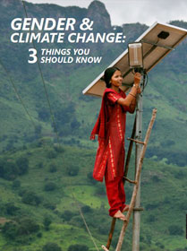

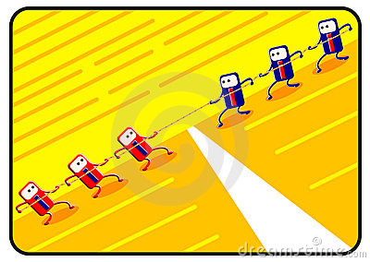
Enjeux liés au genre pour la COP21
Importance de la reconnaissance des impacts différenciés et de l’égalité des genres comme un principe directeur de la lutte contre le CC
Gender-sensitive VS gender-responsive
En faire une réalité: Inscription de l’égalité des genres dans le chapeau opérationnel et déclinaison par thématique (atténuation, adaptation, finances..)
Mention des droits humains et de l’égalité des genres peut être une ligne rouge
Synergie ou potentielle compétition entre droits humains et égalité des genres?
Notes:
En effet, par exemple, la mention des droits humains et l’égalité homme-femme est une ligne rouge pour certains états qui pourraient se dissocier de l’accord. C’est pourquoi il est nécessaire de continuer le plaidoyer auprès de nos alliés pour leur rappeler que droits humains et égalité des genres sont au centre de la solution climatique.
Des courants essaient de camoufler l’égalité de genre dans le langage sur les droits humains. C’est pourquoi il est urgent de mobiliser les associations travaillant principalement sur droits humains pour une action conjointe et coordonnée.
Travail du WRC

Slide 8
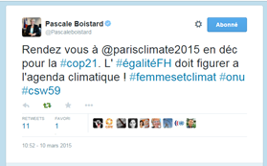
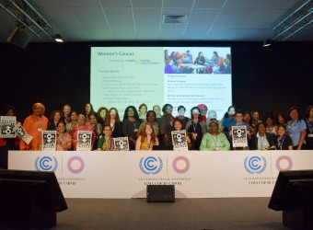
Qui sont nos potentiels alliés?
Gouvernements
L’Union Européenne
La France
La Norvège
Le Malawi
Le Maroc
Société civile
Caucus Femmes et Genre (WGC)
Alliance Mondiale pour le Genre et le Climat (GGCA)
Afrique: Women Environmental Programme (WEP)
France: GT «Genre et Climat » de la Plateforme Genre et Développement du MAE; Groupe « Genre et Développement Soutenable »

Slide 9
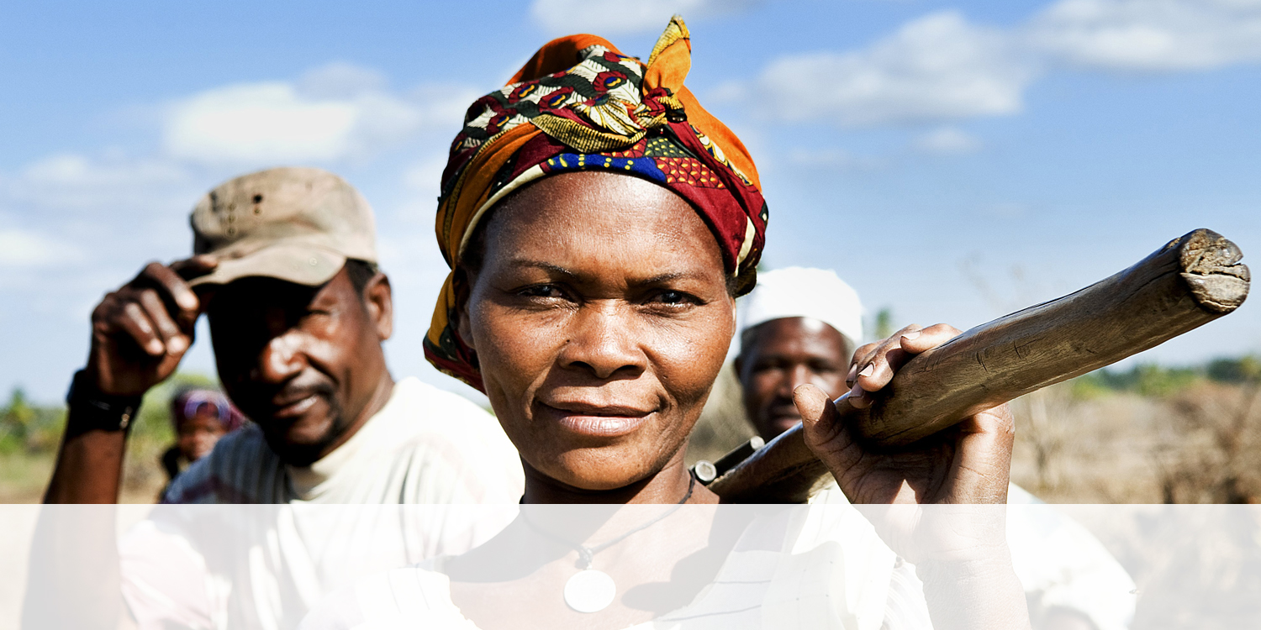
MERCI!
Alors, on peut compter sur vous?

